Slide 1
ТЕМА №8
Растеризация

Slide 2
Съдържание
Тема 8: Растеризация
Растер
Растеризация на отсечка
Рекурсивен алгоритъм
Алгоритъм със закръгляне
Алгоритъм на Брезенхам

Slide 3
Растер

Slide 4
Какво е растеризацията?
Растеризация
Изобразяване на векторен или параметричен обект в дискретна мрежа от пиксели
Особености
Растеризацията е апроксимация
Искаме бързи целочислени алгоритми
Понякога се работи с подпиксели

Slide 5
Пиксели
Пиксел (pixel, pic’s element, picture’s element)
Най-малък елемент на растера
В някои страни
Пел (pel, picture element)

Slide 6
Растерни пространства
Двумерно
Основният елемент е пиксел
В текстурите елементът е тексел (texel, texture pixel)
В сензорите е сенсел (sensel, sensor pixel)
Тримерно
Основният елемент е воксел (voxel, volumetric pixel)

Slide 7
Растерна топология
Топология
Растерното пространство е дискретно
Част от геометричните правила вече не важат или поне не са монополни
Основни проблеми
Запазване на пропорции
Запазване на разстояния
Запазване на гладкост

Slide 8
Проблеми с пропорциите
Пикселът има размери
Понякога пикселът не е „квадратен“
Пример с квадрат
Съотношение на размерите на пиксел (аспект) 1:1.5
Неправилен квадрат 4x4 пиксела
Правилен квадрат 6x4 пиксела

Slide 9
Проблем с разстоянията
Разстоянието не е уникално
Пример с правоъгълен триъгълник
Всеки от катетите е 9 пиксела
Хипотенузата също е 9 пиксела
Евклиде и Питагоре, извинявайте!
9
1
8
2
7
3
6
4
5
5
4
6
3
7
2
8
1
9
1
2
3
4
5
6
7
8
9

Slide 10
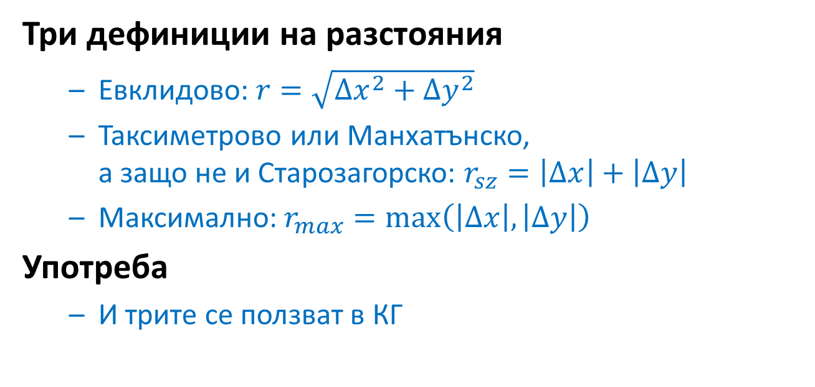
Три разстояния
Три дефиниции на разстояния
Евклидово: $r=\sqrt{∆x^{2}+∆y^{2}}$
Таксиметрово или Манхатънско, а защо не и Старозагорско: $r_{sz}=\left|∆x\right|+\left|∆y\right|$
Максимално: $r_{max}=\max\left(\left|∆x\right|,\left|∆y\right|\right)$
Употреба
И трите се ползват в КГ

Slide 11
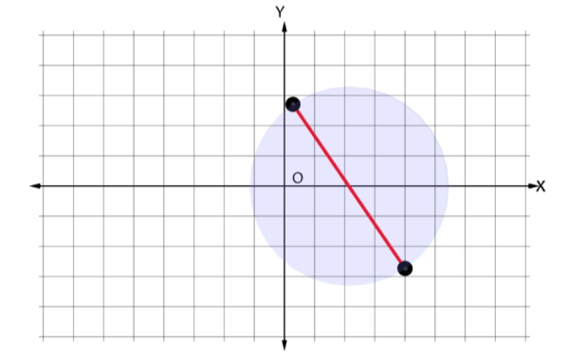
Да ги видим
Максималното разстояние е всъщност най-малко
загорско
о
стар
евклидово
максимално

Slide 12
Растеризиране на отсечка

Slide 13
Основна задача
Основната задача на растеризирането
Да се намерят координатите на пикселите
Най-доброто визуално приближение до отсечката
Алгоритми
Рекурсивен алгоритъм с деление на 2
Алгоритъм със закръгляне
Алгоритъм на Брезенхам

Slide 14
Рекурсивен алгоритъм с целочислено деление на две

Slide 15
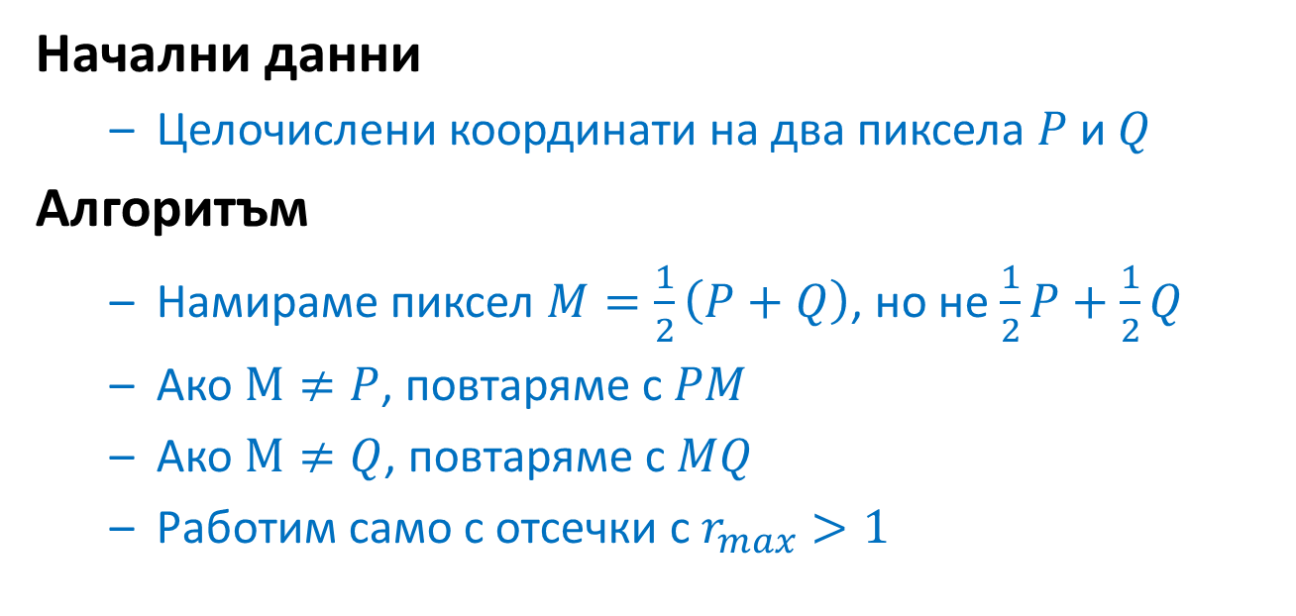
Рекурсивен алгоритъм
Начални данни
Целочислени координати на два пиксела $P$ и $Q$
Алгоритъм
Намираме пиксел $M=\frac{1}{2}\left(P+Q\right)$, но не $\frac{1}{2}P+\frac{1}{2}Q$
Ако $M≠P$, повтаряме с $PM$
Ако $M≠Q$, повтаряме с $MQ$
Работим само с отсечки с $r_{max}>1$
Бонус 1т. Защо?
И още 1т. Пак защо?

Slide 16
Пример P(1,4) и Q(12,9)
Стъпка №1
11
10
9
8
Q
7
6
5
4
3
[½(1+12), ½(4+9)]
(6,6)
P
0 1 2 3 4 5 6 7 8 9
10 11 12 13 14

Slide 17
Стъпка №2
11
10
9
8
Q
7
6
5
4
3
[½(6+12), ½(6+9)]
(9,7)
[½(1+6), ½(4+6)]
(3,5)
P
0 1 2 3 4 5 6 7 8 9
10 11 12 13 14

Slide 18
Стъпка №3
11
10
9
8
Q
7
6
5
4
3
(10,7)
(7,6)
(4,5)
P
(2,4)
0 1 2 3 4 5 6 7 8 9
10 11 12 13 14

Slide 19
Стъпка №4
11
10
9
8
Q
(11,8)
7
6
5
4
3
(8,6)
(5,5)
P
0 1 2 3 4 5 6 7 8 9
10 11 12 13 14

Slide 20
Проблем
Външни пиксели, защото делим целочислено
11
10
9
8
Q
7
6
5
4
3
P
0 1 2 3 4 5 6 7 8 9
10 11 12 13 14

Slide 21
А с реални числа?
Получава се по-добре
Но не изглежда равномерно дебела
P = ( 1.00, 4.00)
Q = (12.00, 9.00)
М₁ = ( 6.50, 6.50)
М₂ = ( 3.75, 5.25)
M₃ = ( 9.25, 7.75)
M₄ ≈ ( 2.38, 4.63)
M₅ ≈ ( 1.69, 4.31)
M₆ ≈ ( 3.06, 4.94)
M₇ ≈ ( 5.13, 5.88)
M₈ ≈ ( 4.44, 5.56)
M₉ ≈ ( 5.81, 6.19)
M₁₀ ≈ ( 7.88, 7.13)
M₁₁ ≈ ( 8.56, 7.44)
M₁₂ ≈ (10.63, 8.38)
M₁₃ ≈ ( 9.94, 8.06)
M₁₄ ≈ (11.31, 8.69)
11
10
9
8
Q
7
6
5
4
3
P
0 1 2 3 4 5 6 7 8 9
10 11 12 13 14

Slide 22
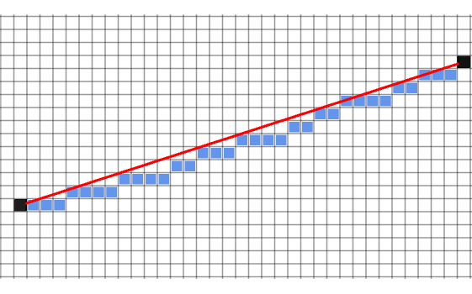
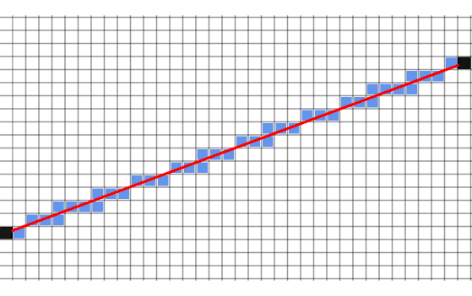
Да видим
Визуално сравнение
Растеризация с целочислено деление
Растеризация с реално деление

Slide 23
Алгоритъм с единичен вектор

Slide 24
Основни идеи
Алгоритъм с единичен вектор
С реални числа, за да не допусне външни пиксели
Използва се наклонът на отсечката
Получава пикселите последователно чрез единичния вектор

Slide 25
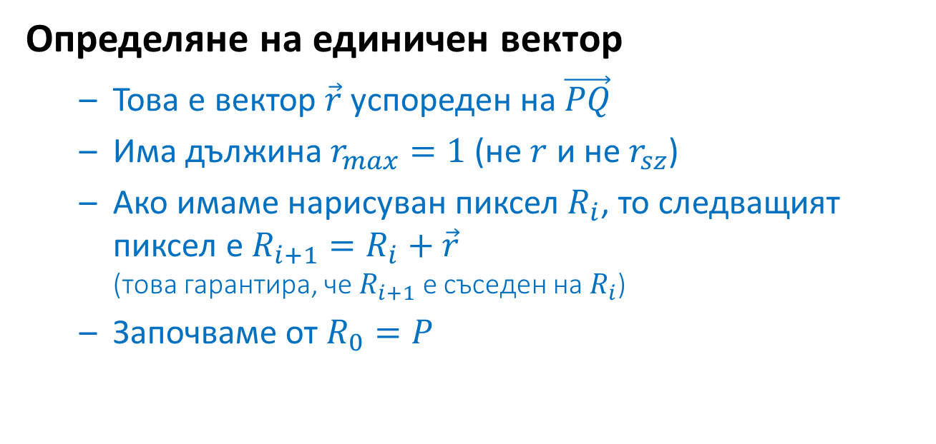
Алгоритъм
Определяне на единичен вектор
Това е вектор $\vec{r}$ успореден на $\vec{PQ}$
Има дължина $r_{max}=1$ (не $r$ и не $r_{sz}$)
Ако имаме нарисуван пиксел $R_{i}$, то следващият пиксел е $R_{i+1}=R_{i}+\vec{r}$
(това гарантира, че $R_{i+1}$ е съседен на $R_{i}$)
Започваме от $R_{0}=P$

Slide 26

Пример P(1,4) и Q(12,9)
Намиране на $\vec{r}$ $\left|\begin{matrix}∆x=12−1=11 \\ ∆y=9−4=5 \end{matrix}\right. \text{⇒} \left|∆x\right|≥\left|∆y\right| \text{⇒} \vec{r}=\left(\frac{∆x}{\left|∆x\right|},\frac{∆y}{\left|∆x\right|}\right)≈\left(1,0.455\right)$
11
10
9
8
R0 = ( 1, 4.000) = P
R1 ≈ ( 2, 4.455) ≈ ( 2, 4)
R2 ≈ ( 3, 4.910) ≈ ( 3, 5)
R3 ≈ ( 4, 5.365) ≈ ( 4, 5)
R4 ≈ ( 5, 5.820) ≈ ( 5, 6)
R5 ≈ ( 6, 6,275) ≈ ( 6, 6)
R6 ≈ ( 7, 6.730) ≈ ( 7, 7)
R7 ≈ ( 8, 7.185) ≈ ( 8, 7)
R8 ≈ ( 9, 7.640) ≈ ( 9, 8)
R9 ≈ (10, 8.095) ≈ (10, 8)
R10 ≈ (11, 8.550) ≈ (11, 9)
R11 ≈ (12, 9.005) ≈ Q
Q
7
6
5
4
3
P
0 1 2 3 4 5 6 7 8 9
10 11 12 13 14

Slide 27
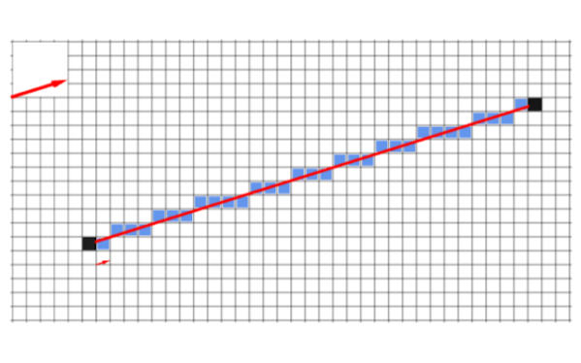

Алгоритъмът в действие
Векторът е винаги с $\left|∆x\right|$=1 или $\left|∆y\right|$=1

Slide 28
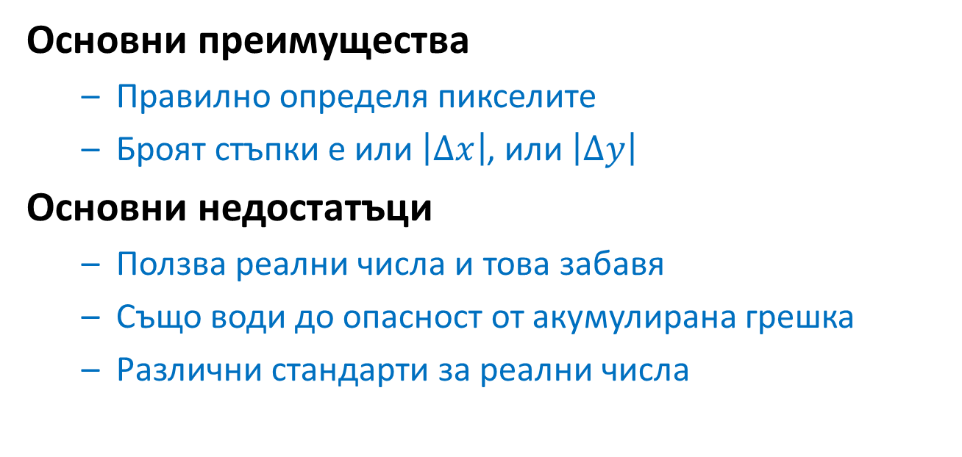
За и против
Основни преимущества
Правилно определя пикселите
Броят стъпки е или $\left|∆x\right|$, или $\left|∆y\right|$
Основни недостатъци
Ползва реални числа и това забавя
Също води до опасност от акумулирана грешка
Различни стандарти за реални числа

Slide 29
Алгоритъм на Брезенхам

Slide 30
Алгоритъм на Брезенхам
Обща информация за алгоритъма
Предложен от Брезенхам през 1965
Използва само цели числа
Използва събиране, изваждане и умножение по 2
(все бързи операции)
За удобство
Пикселите са възлите в мрежата
(т.е. не са квадратчетата в мрежата)

Slide 31
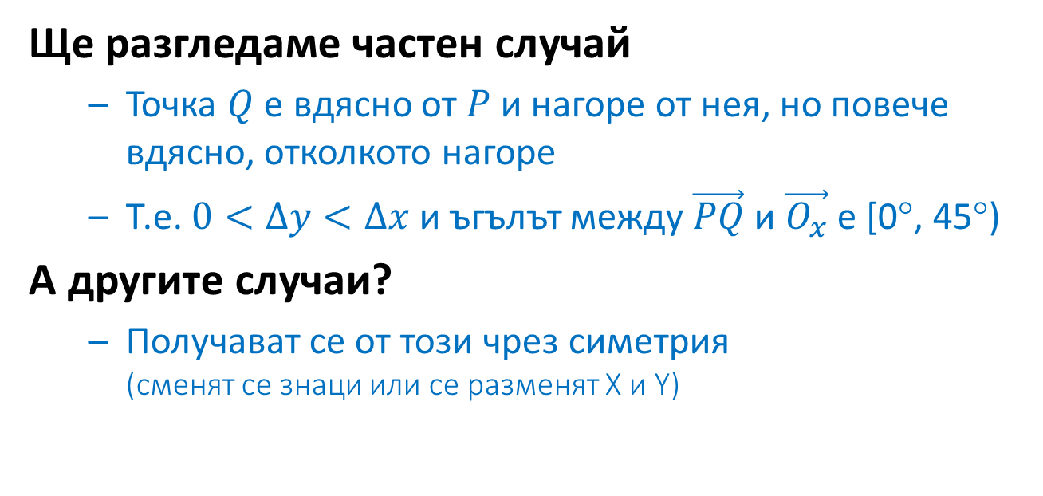
Въведение
Ще разгледаме частен случай
Точка $Q$ е вдясно от $P$ и нагоре от нея, но повече вдясно, отколкото нагоре
Т.е. $0<∆y<∆x$ и ъгълът между $\vec{PQ}$ и $\vec{O_{x}}$е [0°, 45°)
А другите случаи?
Получават се от този чрез симетрия
(сменят се знаци или се разменят X и Y)

Slide 32




Междинна стъпка
Нека вече сме нарисували точка $R_{i}$
$R_{i+1}$ ще бъде или вдясно от $R_{i}$, или диагонално нагоре-вдясно от $R_{i}$
Q е някъде натам →
$$R_{i+1}$$
P е някъде ← натам
$$R_{i}$$
$$R_{i+1}$$

Slide 33








Как решаваме кое $R_{i+1}$ да ползваме?
Отговор: което е по-близо правата
Въвеждаме отклонение $ε$ от реалния пиксел до нарисувания пиксел
$$R_{i+1}$$
$$ε_{i+1}$$
$$\vec{r}$$
$$ε_{i+1}$$
$$ε_{i}$$
$$R_{i}$$
$$R_{i+1}$$

Slide 34
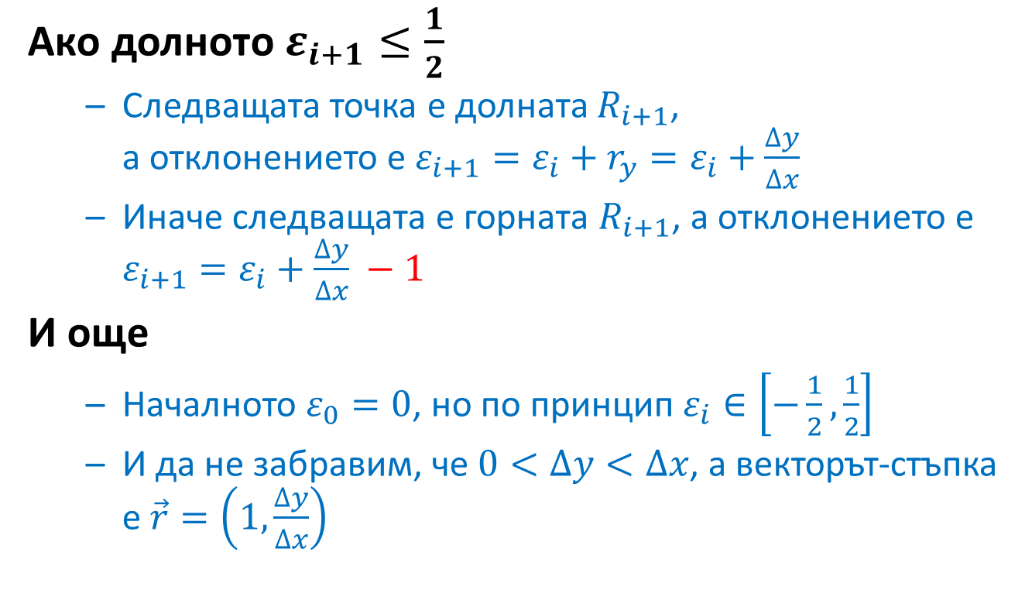

Ако долното $ε_{i+1}≤\frac{1}{2}$
Следващата точка е долната $R_{i+1}$, а отклонението е $ε_{i+1}=ε_{i}+r_{y}=ε_{i}+\frac{∆y}{∆x}$
Иначе следващата е горната $R_{i+1}$, а отклонението е $ε_{i+1}=ε_{i}+\frac{∆y}{∆x} −1$
И още
Началното $ε_{0}=0$, но по принцип $ε_{i}∈\left[−\frac{1}{2},\frac{1}{2}\right]$
И да не забравим, че $0<∆y<∆x$, а векторът-стъпка е $\vec{r}=\left(1,\frac{∆y}{∆x}\right)$
Помислете защо,
но не ми казвайте

Slide 35
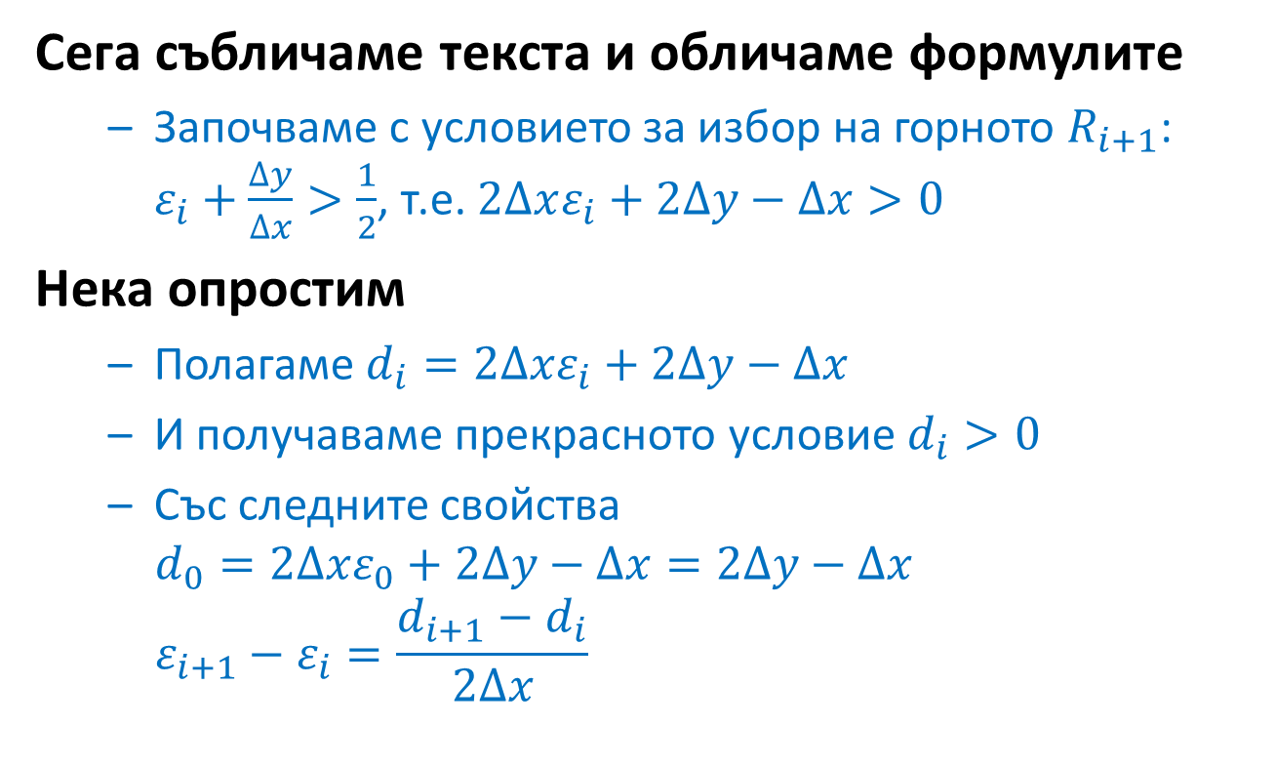
Сега събличаме текста и обличаме формулите
Започваме с условието за избор на горното $R_{i+1}$: $ε_{i}+\frac{∆y}{∆x}>\frac{1}{2}$, т.е. $2∆xε_{i}+2∆y−∆x>0$
Нека опростим
Полагаме $d_{i}=2∆xε_{i}+2∆y−∆x$
И получаваме прекрасното условие $d_{i}>0$
Със следните свойства
$$d_{0}=2∆xε_{0}+2∆y−∆x=2∆y−∆x$$
$$ε_{i+1}−ε_{i}=\frac{d_{i+1}−d_{i}}{2∆x}$$

Slide 36
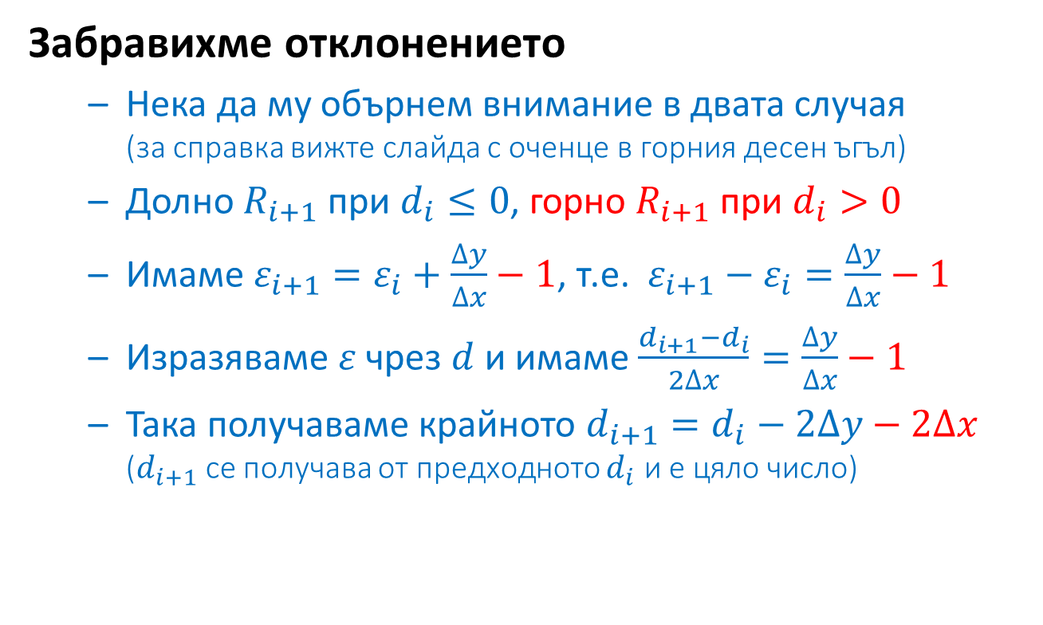
Забравихме отклонението
Нека да му обърнем внимание в двата случая
(за справка вижте слайда с оченце в горния десен ъгъл)
Долно $R_{i+1}$ при $d_{i}≤0$, горно $R_{i+1}$ при $d_{i}>0$
Имаме $ε_{i+1}=ε_{i}+\frac{∆y}{∆x}−1$, т.е. $ε_{i+1}−ε_{i}=\frac{∆y}{∆x}−1$
Изразяваме $ε$ чрез $d$ и имаме $\frac{d_{i+1}−d_{i}}{2∆x}=\frac{∆y}{∆x}−1$
Така получаваме крайното ${d_{i+1}=d}_{i}−2∆y−2∆x$
($d_{i+1}$се получава от предходното $d_{i}$ и е цяло число)

Slide 37
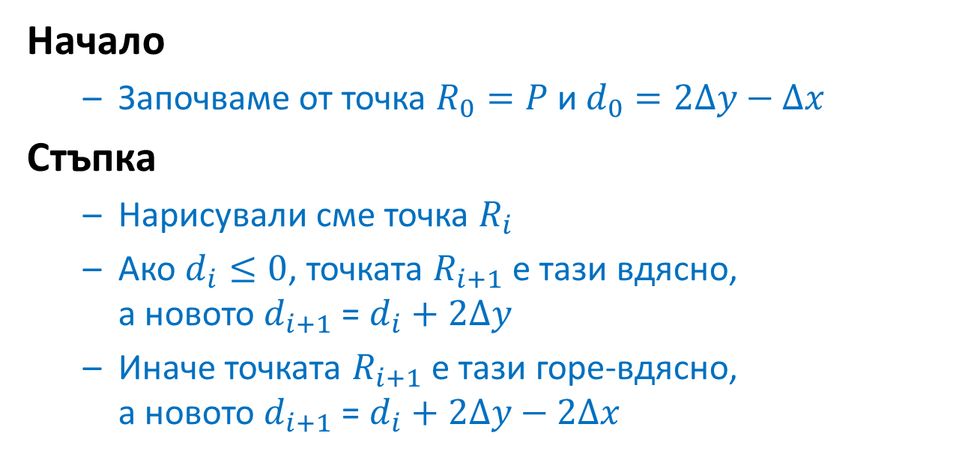
Сега като алгоритъм
Начало
Започваме от точка $R_{0}=P$ и $d_{0}=2∆y−∆x$
Стъпка
Нарисували сме точка $R_{i}$
Ако $d_{i}≤0$, точката $R_{i+1}$ е тази вдясно, а новото $d_{i+1}$= $d_{i}+2∆y$
Иначе точката $R_{i+1}$ е тази горе-вдясно, а новото $d_{i+1}$= $d_{i}+2∆y−2∆x$
Бонус 3т
Защо не разделим на две?

Slide 38
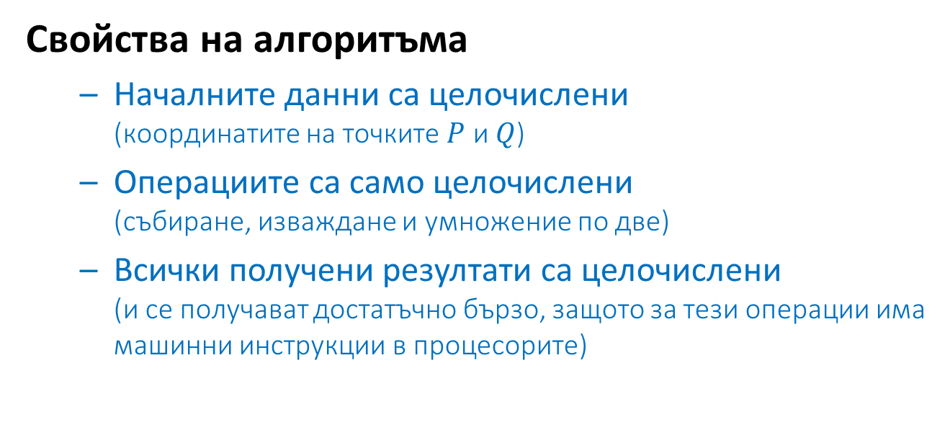
Забележете
Свойства на алгоритъма
Началните данни са целочислени
(координатите на точките $P$ и $Q$)
Операциите са само целочислени
(събиране, изваждане и умножение по две)
Всички получени резултати са целочислени
(и се получават достатъчно бързо, защото за тези операции има машинни инструкции в процесорите)

Slide 39

Пример P(1,4) и Q(12,9)
Начални данни: $∆x=11$ $2∆y=10$ (при $d_{i}≤0$) $∆y=5$ $2∆y−2∆x=−12$ (при $d_{i}>0$) $2∆y−∆x=−1$ (начално $d_{0}$)
11
10
9
8
R₀ = ( 1, 4) d₀ = -1
R₁ = ( 2, 4) d₁ = 9
R₂ = ( 3, 5) d₂ = -3
R₃ = ( 4, 5) d₃ = 7
R₄ = ( 5, 6) d₄ = -5
R₅ = ( 6, 6) d₅ = 5
R₆ = ( 7, 7) d₆ = -7
R₇ = ( 8, 7) d₇ = 3
R₈ = ( 9, 8) d₈ = -9
R₉ = (10, 8) d₉ = 1
R₁₀ = (11, 9) d₁₀ = -11
R₁₁ = (12, 9) d₁₁ = без значение
} +10
} -12
} +10
} -12
} +10
} -12
} +10
} -12
} +10
} -12
Q
7
6
5
4
3
P
0 1 2 3 4 5 6 7 8 9
10 11 12 13 14

Slide 40
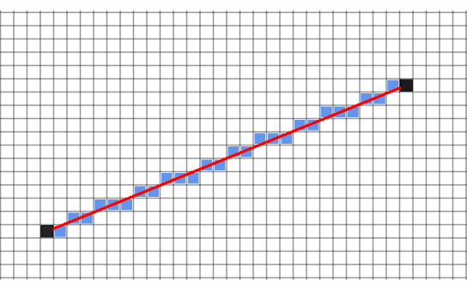
Алгоритъмът в действие

Slide 41
Въпроси?

Slide 42
Повече информация
[LUKI] стр. 27-37
[AGO2] стр. 25-26
[ALZH] глава 4.2
[KLAW] стр. 43-55
А също и:
Color Rasterizing primitives (стр. 2-14)
http://alamos.math.arizona.edu/~rychlik/CourseDir/535/resources/LineDrawing.pdf
Raster Algorithms (стр. 5-30)
http://caig.cs.nctu.edu.tw/course/CG2007/slides/raster.pdf

Slide 43
Край

